Slide 2
動画の表現方法

Slide 3
ネタ

Slide 4
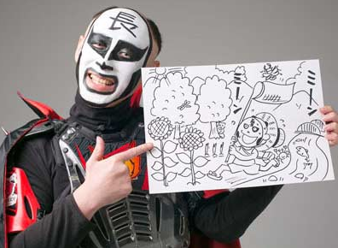
鉄拳

Slide 5
最近では…

Slide 6
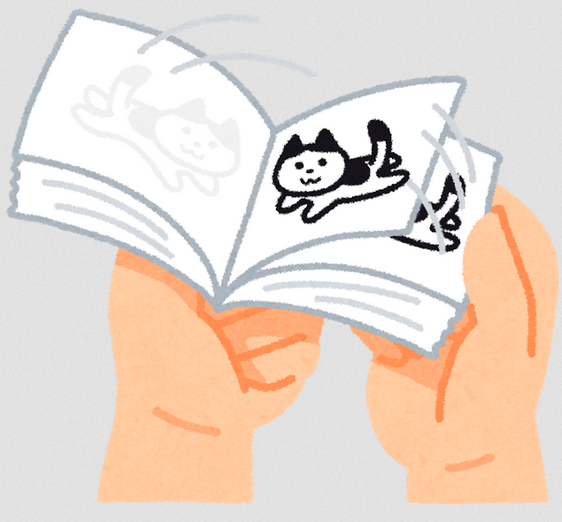
パラパラマンガ

Slide 8
なぜ動いてみえるのか？

Slide 9
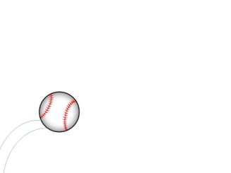
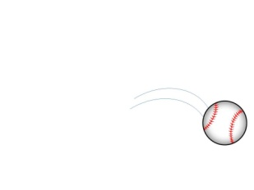
なぜ動いてみえるのか？
像が2つ
映るので一つだろう

Slide 10
なぜ動いてみえるのか？
残像現象
像が2つ
映るので一つだろう

Slide 11
Notes:
GIFで作る

Slide 12
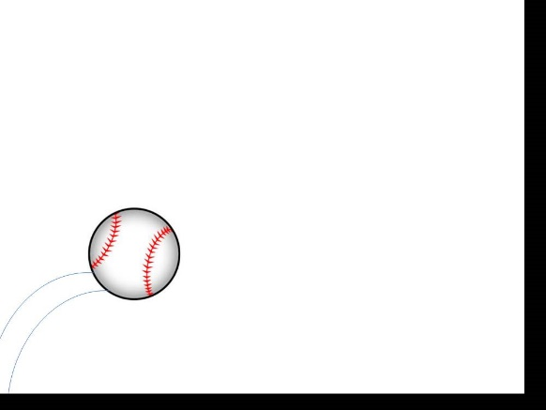
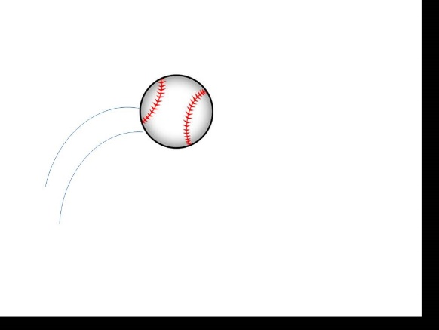
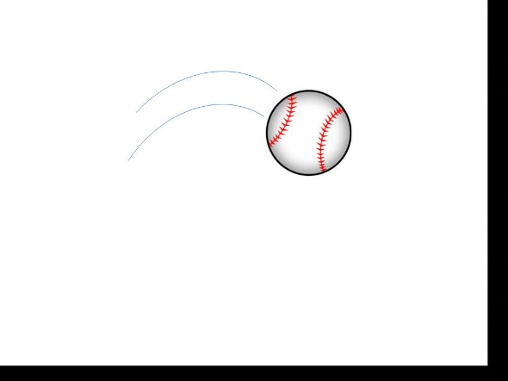
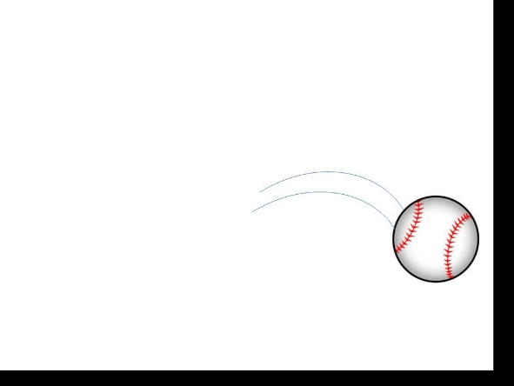
動画=

Slide 13
動画=静止画の組み合わせ

Slide 14
動画=静止画の組み合わせ
フレーム

Slide 15
カクカクの動画
ヌルヌルの動画

Slide 16
カクカクの動画
ヌルヌルの動画

Slide 17
カクカクの動画
ヌルヌルの動画

Slide 18
カクカクの動画
ヌルヌルの動画
フレームの数が少ない
フレームの数が多い

Slide 19
フレームレート=1秒間に使っているフレーム数
カクカクの動画
ヌルヌルの動画
フレームの数が少ない
フレームの数が多い

Slide 20
フレームレート
1秒間に使っているフレーム数
単位はfpsを用いる

Slide 21
フレームレート
1秒間に使っているフレーム数
単位はfpsを用いる
例えば…

Slide 22
フレームレート
1秒間に使っているフレーム数
単位はfpsを用いる
例えば…
1秒間に30枚のフレームを使っていたら…

Slide 23
フレームレート
1秒間に使っているフレーム数
単位はfpsを用いる
例えば…
1秒間に30枚のフレームを使っていたら…
30fps

Slide 24
20分の30fpsの動画を作ったら…

Slide 25
20分の30fpsの動画を作ったら…
30fps×60秒×20分=

Slide 26
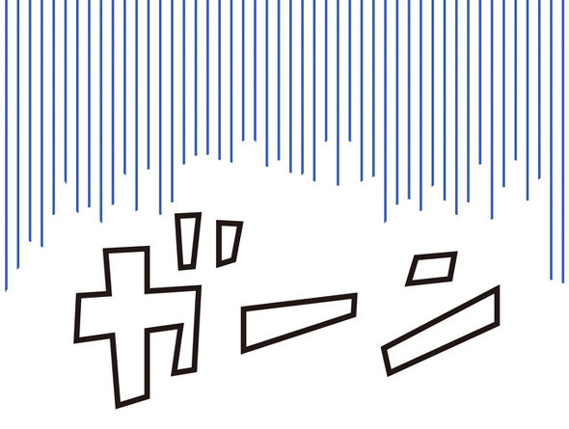
20分の30fpsの動画を作ったら…
30fps×60秒×20分=36000

Slide 30
Notes:
ディズニーうんちくを入れる

Slide 31
Notes:
著作権切れパブリックドメイン

Slide 32
白雪姫
1937年
Notes:
著作権切れパブリックドメイン

Slide 33
白雪姫
1937年
作画枚数…25万枚
Notes:
著作権切れパブリックドメイン

Slide 35
どうしよう….

Slide 36
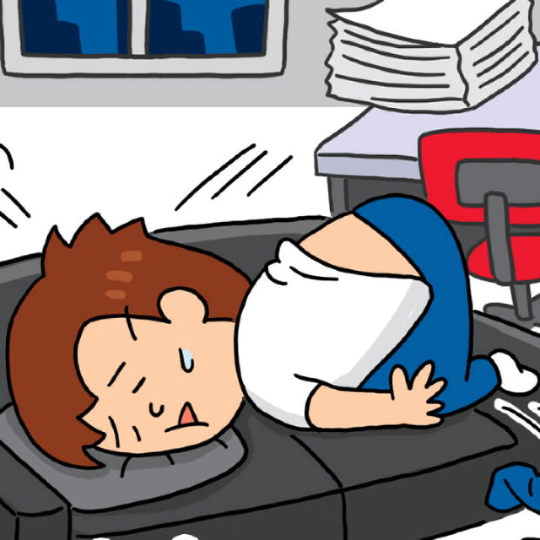
どうしよう….
交代して…
全部描いたら大変…

Slide 37
どうしよう….
交代して…
全部描いたら大変…
パソコンにやらせよう!!

Slide 38
どうしよう….
交代して…
全部描いたら大変…
パソコンにやらせよう!!
キーフレームアニメーションを使う

Slide 39
キーフレームアニメーション
主要な絵（キーフレーム）を描く

Slide 40
キーフレームアニメーション
主要な絵（キーフレーム）を描く
自動で補ってくれる

Slide 41
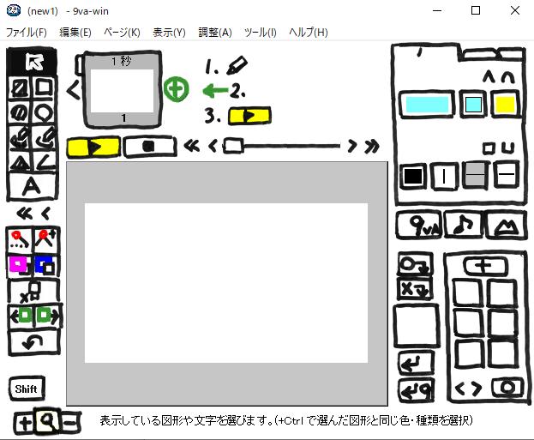
作ってみよう
実習

Slide 42
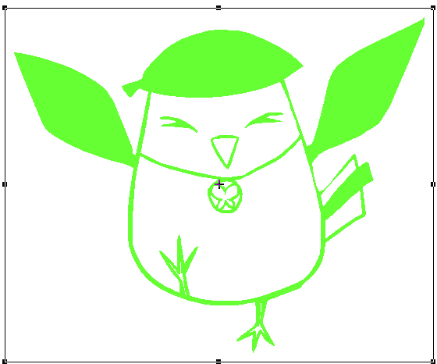
オリ太郎を動かそう

Slide 43
オリ太郎を動かそう

Slide 44
オリ太郎を動かして感情を表現
A..驚いてるオリ太郎
B..怒ってるオリ太郎

Slide 45
オリ太郎を動かして感情を表現
①表情や動き・色・記号等で感情を表現する
②文字は入れない

Slide 46
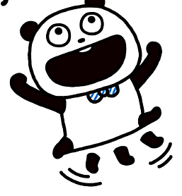
オリ太郎を動かして感情を表現
①表情や動き・色・記号等で感情を表現する
②文字は入れない

Slide 47
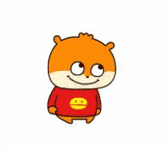
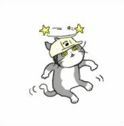
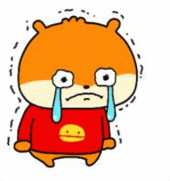
動くスタンプ
動くスタンプ
Notes:
一コマの動く速度で表現を変える

Slide 48
オリ太郎を動かして感情を表現
①表情や動き・色・記号等で感情を表現する
②文字は入れない

Slide 49
googleフォームで振り返り
Notes:
GIFで出力させる_ダミーファイルを利用する

Slide 50
スピードが早い
滑らかにするにはどうすればいい？

Slide 52
リミテッドアニメーション

Slide 53
フルアニメーション

Slide 54
60fps
….滑らか感がある
30fps
…スピード感がある

Slide 55
原画

Slide 56
動画（フレーム補完）

